Slide 1
Ilyen számítógépet szeretnék
Készítette: Nagy Dominik Felkészítő tanár: Módné Takács Judit Iskola neve: Székesfehérvári Széchenyi István
Műszaki Szakközépiskola

Slide 2
Alkatrészek
Tegyük fel, hogy összerakhatsz magadnak egy számítógépet úgy, hogy nem kell törődnöd az alkatrészek árával.
Elsőként a legfontosabb részekkel érdemes kezdeni,
mint az:
Az alaplap
Egy az alaplappal kompatibilis processzor
Egy szett memória
Háttértár
Videokártya
Gépház (opcionálisan tápegység ha a gépházban nincs)

Slide 3
Alaplap
Alaplapot úgy érdemes választani, hogy egy esetleges processzor vagy videokártya fejlesztés után is használni tudjuk.
Egy alaplapnál fontos:
A processzorfoglalat
A memóriafoglalat
Az egyéb csatlakozók száma és típusa (pl.: USB, SATA…)

Slide 4
Alaplap
Alaplapnak egy ASUS RAMPAGE V EXTREME lenne az én választásom több okból kifolyólag.
A processzorfoglalata új széria úgyhogy még sokáig használatban lesz, ezért valószínű, hogy új processzorokat is adnak majd ki hozzá.
A memóriafoglalata is már új széria és mivel memóriánál csak ritkán van szériaváltás, ezért ez is jó lesz még egy darabig.
Rengeteg USB és SATA csatlakozó van rajta úgyhogy abból sem lesz hiány.
Nagyon jó minőségű a beépített hangkártyája.
Ha egynél több videokártyára lenne szükség van lehetőség akár négy beépítésére is.

Slide 5
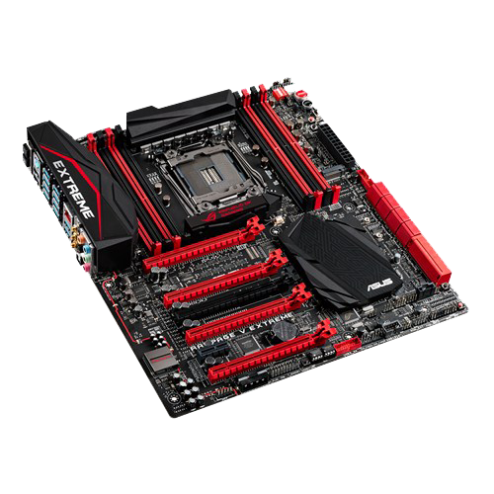
Alaplap
Kép és fontosabb jellemzők:
8 db memóriafoglalat, Max. 64 GB, DDR4
10 db USB 3.0 csatlakozó
Intel® Socket 2011-v3 processzorfoglalat

Slide 6
Processzor
Processzor vásárlásnál igazából csak a processzor órajelére, a processzormagok számára és a foglalatra kell odafigyelni.
Processzort csak úgy van értelme választani, hogy kompatibilis legyen az alaplappal.
Gyártókból nincs nagy választék úgyhogy először azt érdemes eldönteni és csak utána kiválasztani magát a processzort.
A két gyártó az:

Slide 7
Processzor
Mivel most nem kell figyelni az alkatrészek árára, ezért
én egy Intel® Core™ i7-5960X processzort választanék.
Az Intel processzorok alapvetően sokkal drágábbak az AMD processzoroknál viszont a felső kategóriában az Intel processzoroknak többnyire jobb a teljesítménye.
Hasonlítsuk össze más processzorokkal!

Slide 8
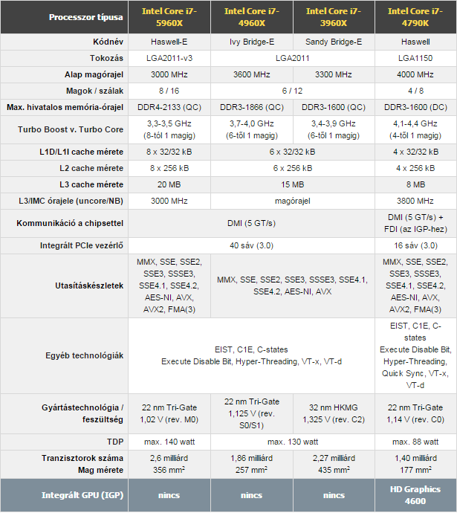
Processzor

Slide 9
Memória
Memória választásnál 2 dolgot kell csak figyelni:
A gyártót
A memória sebességét(órajelét)
Érdemes híres gyártók(pl.: Kingston, Corsair, AMD…) közül választani, mert azok általában megbízhatóbbak.
Sebességnél pedig arra kell törekedni, hogy a memória órajele minél magasabb legyen.
Tipp: Memóriát párban érdemes venni, így elkerülhető hogy esetlegesen az egyik memória lassítsa a másikat.

Slide 10
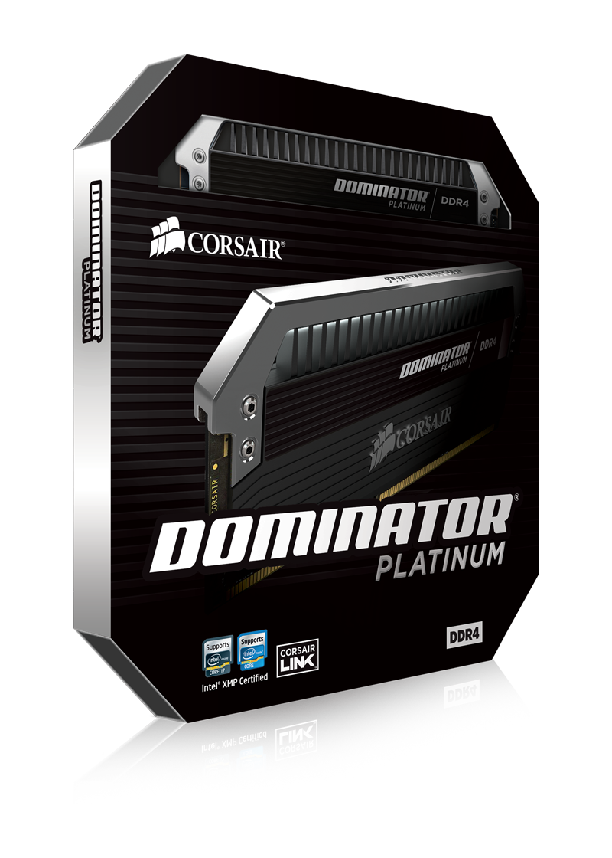
Memória
Memóriából én egy Corsair Dominator® Platinum 16GB-os kittet választanék.
16GB memória bőven elég mindenhez, sőt még sok is de kisebb csomagban nem kapható.
3300MHz-es órajellel a leggyorsabb amit a választott alaplap még kezelni tud.

Slide 11
Memória

Slide 12
Videokártya
A videokártya kiválasztása a legmacerásabb dolog egy számítógép összerakásánál (számomra…). Először el kell dönteni hogy a két nagy GPU (videokártyában lévő processzor) gyártó (AMD, NVIDIA) közül melyiket választjuk.
Ha ez megvan, kiválaszthatjuk a GPU szériát amit szeretnénk.
Ezután egy szimpatikus videokártya gyártót (ASUS, Gigabyte, MSI…).

Slide 13
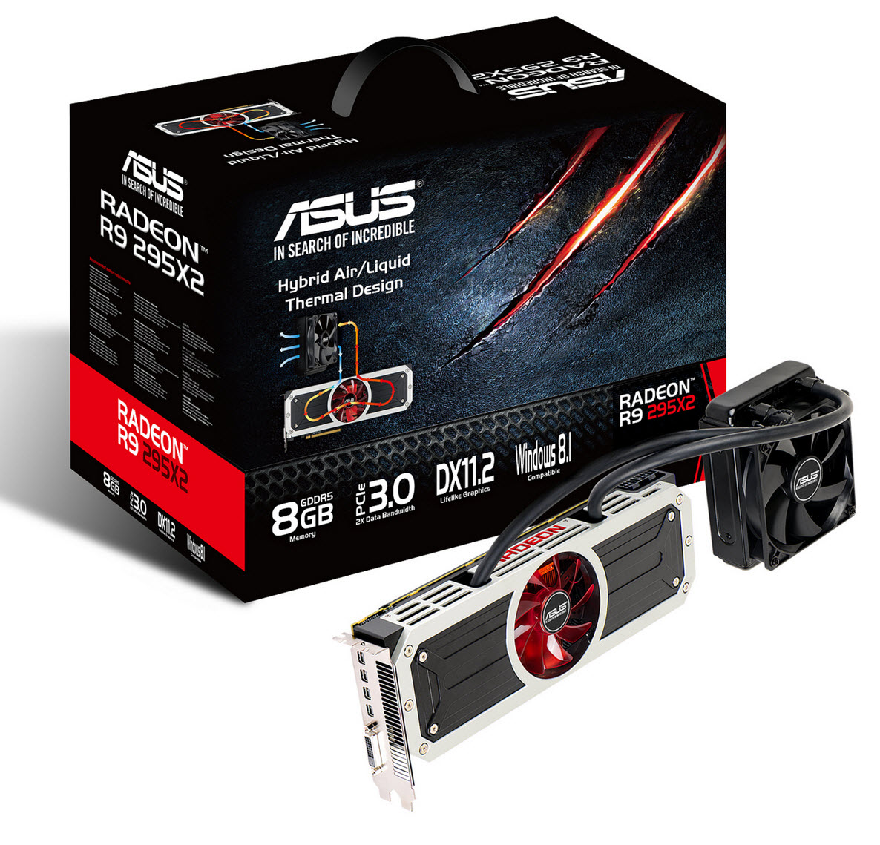
Videokártya
Én GPU terén az AMD-t és videokártya gyártó terén pedig az ASUS-t választom.
Ez jelenleg a piacon kapható legerősebb grafikus kártya.
És most az összehasonlítás.

Slide 14
Videokártya

Slide 15
Tárhely
Tárhelynek nem érdemes csak egy meghajtót választani.
Érdemes keresni egy gyorsabb, de kisebb tárkapacitású meghajtót az operációs rendszer számára és egy lassabb de nagyobb kapacitásút a számítógépen tárolt adataink (képek, zenék, filmek…) számára.
Rendszerhez érdemes SSD-t, míg az adatoknak egy HDD-t választani.

Slide 16
Tárhely
A rendszernek én egy OCZ Vector 150, 480 GB-os SSD-t választanék.
Az egyik leggyorsabb SSD.
Elég tárhely akár több operációs rendszernek és azok programjainak is.
A gyártó 5 év teljeskörű garanciát vállal rá.

Slide 17
Tárhely
A többi adat számára viszont egy, de inkább kettő WD VelociRaptor, 1TB-os HDD-t választanék.
Mivel komoly videó készítésre és 3D modellezésre tervezték szinte akármilyen feladattal megbirkózik.
Erre is van 5 év gyártói garancia.

Slide 18
Gépház
Gépháznak egy Cooler Master CM 690 III tápegység nélküli házat választanék.
Van elég hely benne mindennek.
Rengeteg beépített ventillátor.
Jó szellőzés és sok bővítési lehetőség.

Slide 19
Tápegység
Tápegységnél érdemes gondolni a későbbi bővítésekre is.
Az én választásom egy Corsair AX860, 860W-os tápegység.
Halk ugyanakkor elég erős hogy ellássa az összes alkatrészt.
Moduláris úgyhogy a használaton kívüli kábelek eltávolíthatók.
Gazdaságos, kevés hőt termel.

Slide 20
Optikai meghajtó
Az optikai meghajtók nem a szakterületem, ezért nem sokat tudok róluk mondani.
Én egy LG WH16NS40 Blu-ray meghajtót választanék.
Jól néz ki.
Megbízható gyártótól származik.

Slide 21
Perifériák
Perifériáknál én a monitorral kezdeném és egyből két darab ASUS ROG SWIFT PG278Q monitort választanék.
1440p-s felbontás és 1ms-os válaszidő.
27”-os méret.

Slide 22
Perifériák
Billentyűzetnek és egérnek nálam nincs kiemelt fontossága.
Mindkettőnél fontos a gyártó. Én a Razer-t és a Logitech-et javaslom.
Billentyűzetnek mechanikus billentyűzetet vennék, mert tartósabb és kényelmesebb.
Egérnek pedig csak a fent említett márkákat tudom javasolni, mert az egérnél a kényelem a fontos ezért mindenkinek más-más egér jó.

Slide 23
Perifériák
Én még egy fejhallgatót és egy mikrofont választanék. Fejhallgatóból egy Razer Kraken Forged Edition-t választanék.
Minőségi anyagokból készült.
Jó a hangzása.
Cserélhető a kábele.

Slide 24
Perifériák
Mikrofonnak pedig egy Audio-Technica AT2020 mikront választanék.
Remek hangminőség.
USB csatlakozó.

Slide 25
Kérdések
Melyik alkatrészt érdemes először kiválasztani?
Az alaplapot
Sorold fel a két nagy processzor gyártót!
AMD, Intel
Mit javasoltam memóriavásárlással kapcsolatban? (Tipp:…)
A memóriamodulokat (memóriákat) párban érdemes venni
Összesen mekkora a tárkapacitása az általam összerakott számítógépnek ? (Névleges méret!)
Nagyjából 2,48TB
Milyen perifériákat választottam a számítógéphez?
Monitor, Fejhallgató, Mikrofon

Slide 26
Köszönöm a figyelmet!

Slide 27
Források
Alaplap(http://www.asus.com/media/global/products/SNYTZvOdMa6xGWYL/f8WkyIAiLAquaqCa_setting_fff_1_90_end_500.png)
AMD logó(http://www.amd.com/Style%20Library/Images/logo.png)
Intel logó(http://upload.wikimedia.org/wikipedia/commons/c/c9/Intel-logo.svg)
Processzor összehasonlítás(http://prohardver.hu/teszt/core_i7-5960x_a_nyolcmagos_haswell-e/tesztkonfig_fogyasztas_specifikaciok.html)
Memória(http://www.corsair.com/~/media/Corsair/Product%20Photos/dram/dominator-platinum-ddr4/generic/large/DomPLT_DDR4.png)
Memóra összehasonlítás(http://www.aqua.hu/termekek/ddr4-1626.htmlhttp://www.aqua.hu/termekek/ddr4-1626.html)
Videokártya(http://www.asus.com/media/global/products/qRnenKwKocxFj2Is/TMrI7rcnEFUO2Hw1_setting_fff_1_90_end_500.png)
Videokártya összehasonlítás(http://prohardver.hu/teszt/amd_radeon_r9_295x2_luxuscikk/tesztkonfig_fogyasztas_tuning_specifikaciok.html)
SSD(http://ocz.com/images/product/vector150_lrg.png)
Gépház(http://assets.coolermaster.com/global/uploadfile/fileproduct_list/P13072900017020/PRDPIC/10_bb423e9495c46508e1e394e0b66666bc_1375044678.jpg)
Tápegység(http://assets.coolermaster.com/global/uploadfile/fileproduct_list/P13072900017020/PRDPIC/10_bb423e9495c46508e1e394e0b66666bc_1375044678.jpg)
Optikai meghajtó(http://www.lg.com/us/images/data-storage/wh16ns40/lg-bluray-drive-wh16ns40-zoom01.jpg)
Monitor(http://www.asus.com/media/global/products/t0Xm6iD2xvngT8tR/4QsmRmVvToDqBKWs_setting_fff_1_90_end_1000.png)
Fejhallgató(http://assets.razerzone.com/eeimages/products/15005/razer-kraken-forged-edition-gallery-04.png)
Mikrofon(http://www.audio-technica.com/cms/resource_library/product_images/a2b9cb16563d3b88/orig/at2020_usb_1_sq.jpg)

